Slide 1
Нам 20 лет!
Отчет о юбилейных сборах ДМОД «Муравейное братство»
8.07-17.08.2019

Slide 2
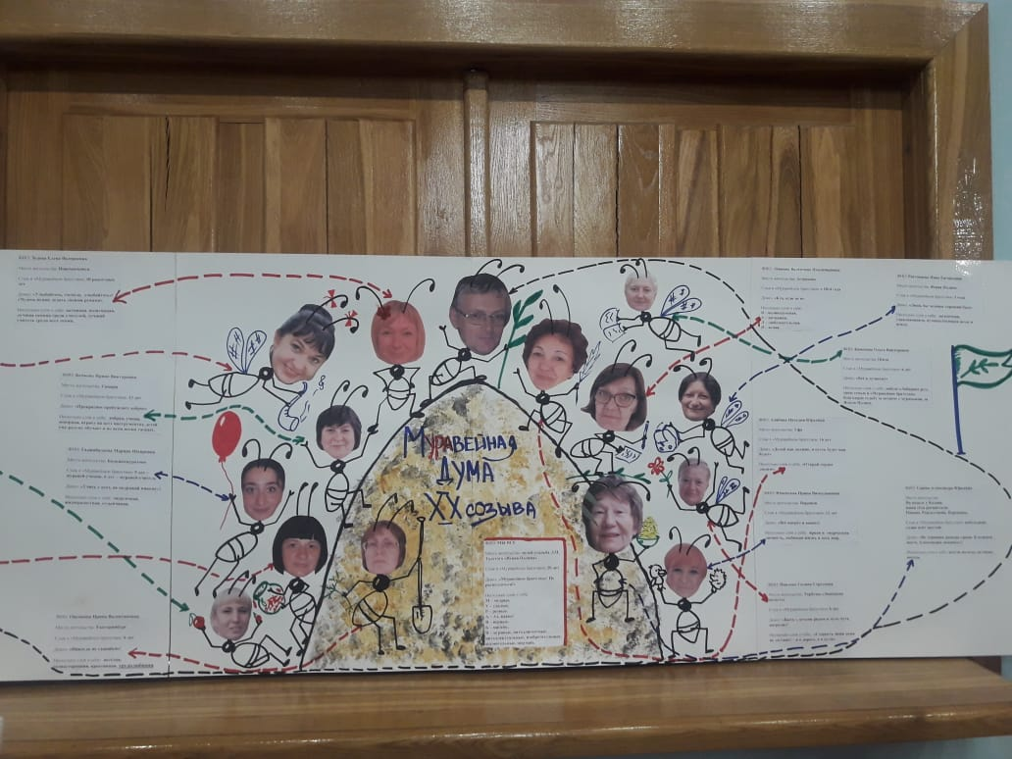
Муравейная Дума 20 созыва 15 делегаций РФ

Slide 3
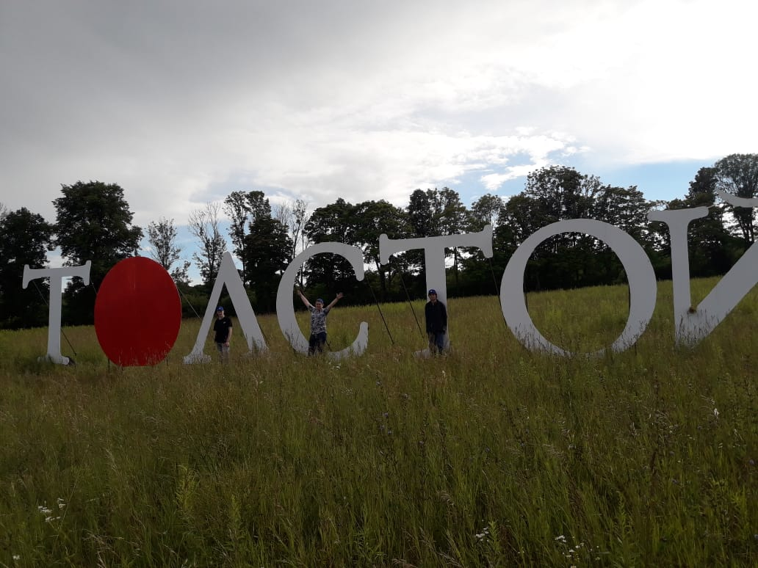
Встречи на Родине Толстого

Slide 4
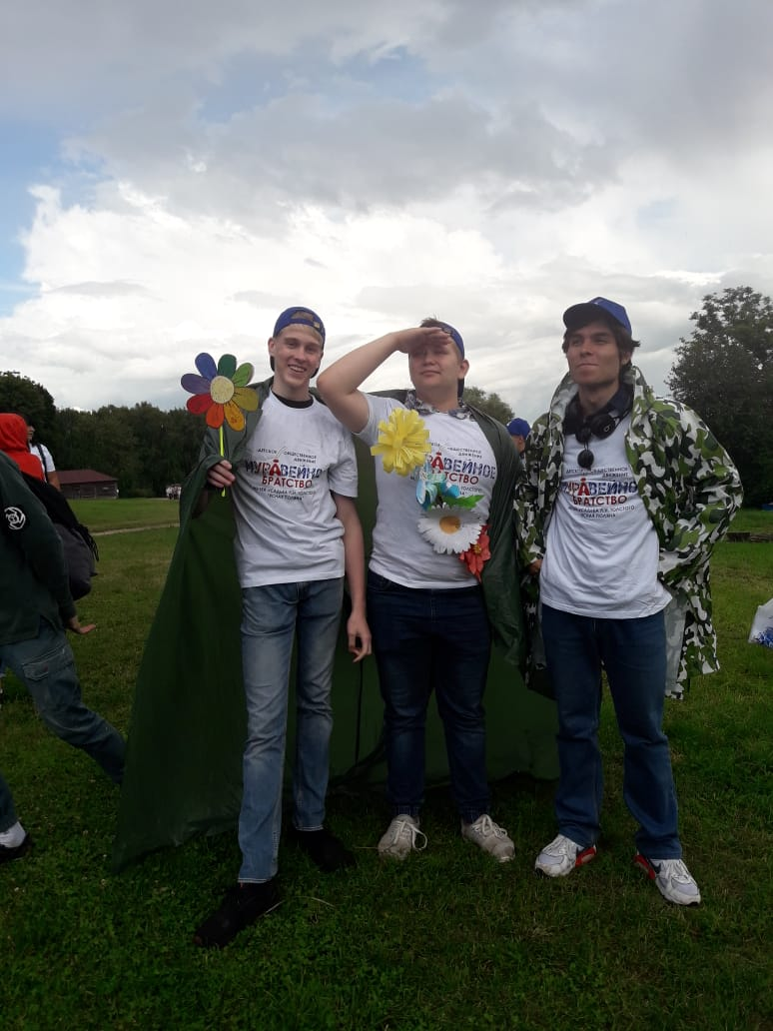
Посвящение в муравьи…

Slide 5
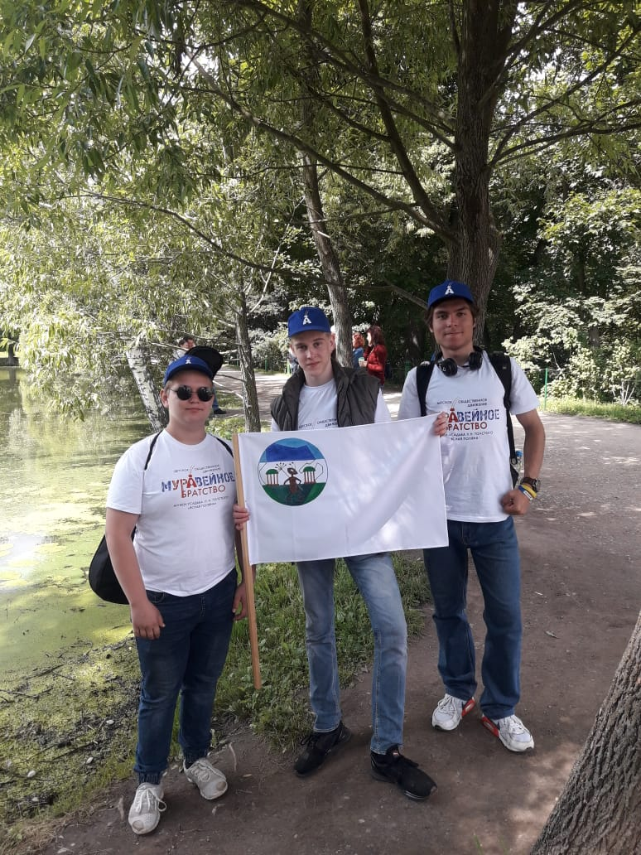
Делегация Республики Башкортостан

Slide 6
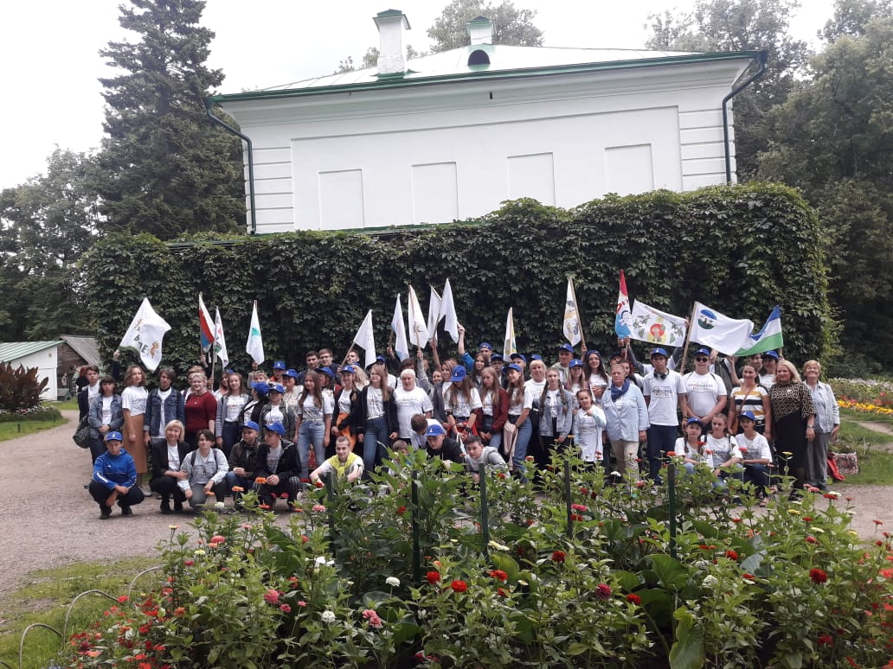
Нас много, и мы братья

Slide 7
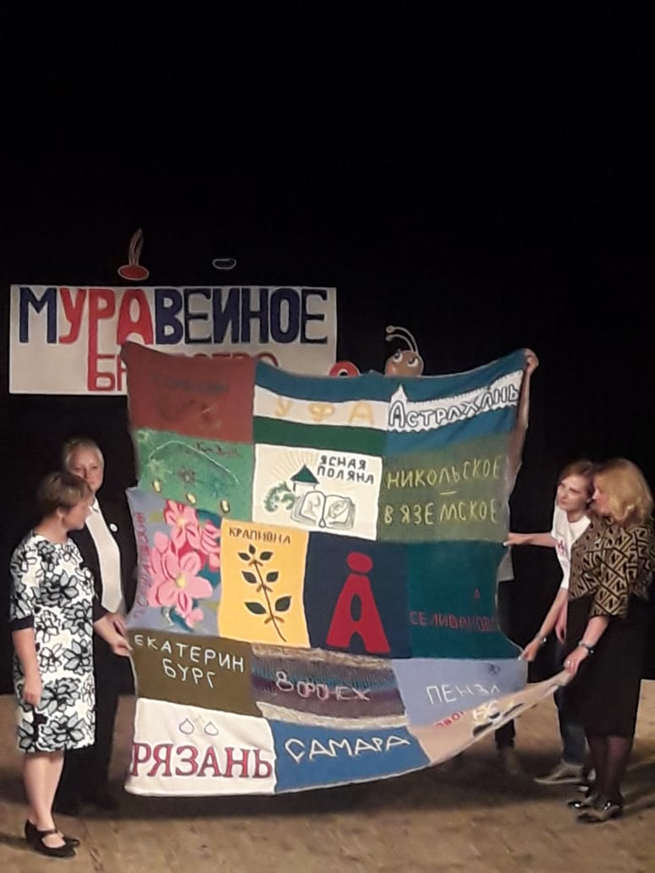
Покрывало счастья

Slide 8
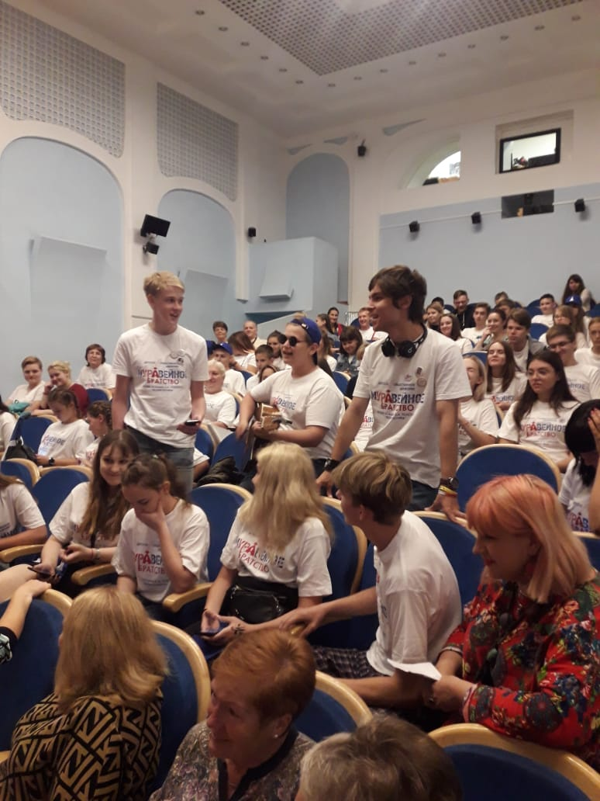
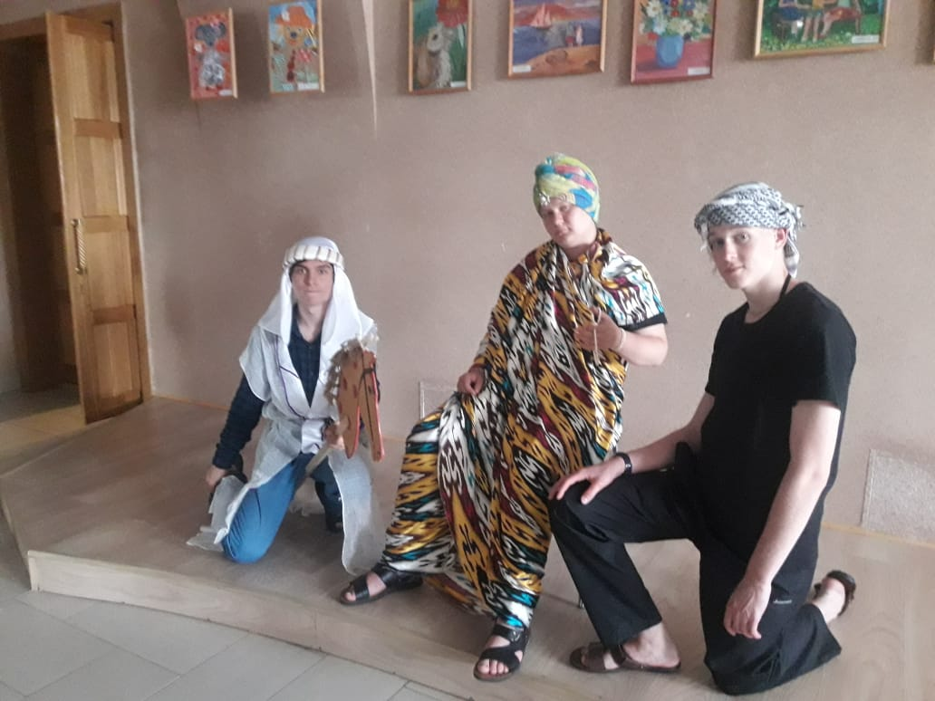
Россыпь талантов
Уфимцы исполняют гимн Башкортостана
Актеры спектакля «Праведный судья»

